Slide 1
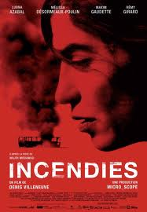

Slide 2
Fiche technique
Genre : Drame
Origine : Coproduction Québec-France, 2010
Durée : 2h10
Classement : 13 ans et plus
Tournage : mars 2009 à Montréal et mai 2009 en Jordanie
Budget : 6.5 millions $
Incendies est un drame basé sur la célèbre pièce de théâtre de Wadji Mouawad (Littoral).

Slide 3
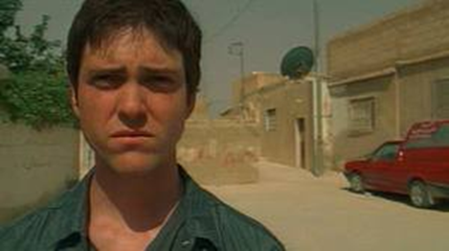
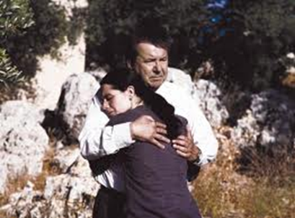
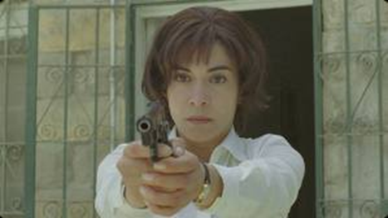
Distribution
Maxime Gaudette (Simon Marwan)
Mélissa Désormeaux-Poulin (Jeanne Marwan)
Rémy Girard (Notaire Lebel)
Lubna Azabal (Nawal Marwan, la mère)...

Slide 4
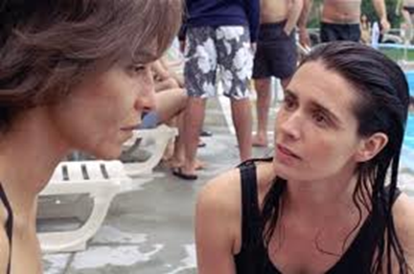
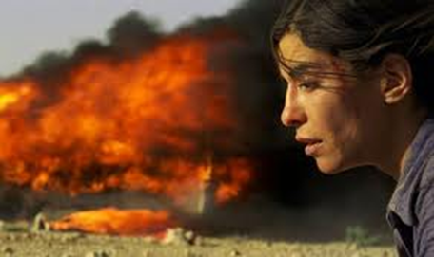
Synopsis
À la mort de leur mère, les jumeaux Jeanne et Simon Marwan reçoivent de la part du notaire Lebel des indications claires sur les dernières volontés de la défunte : ils doivent retrouver leur père, qu'ils croyaient mort depuis longtemps, et leur frère, dont ils n'avaient jamais entendu parler, pour leur remettre chacun une lettre. Voyant que Simon est réticent, Jeanne décide de se rendre seule au Moyen-Orient afin d'enquêter sur le passé de sa mère et de lever le voile sur le mystère qui entoure l'origine de sa famille. Simon se rendra lui aussi sur les lieux afin d'aider sa sœur dans sa quête.

Slide 5
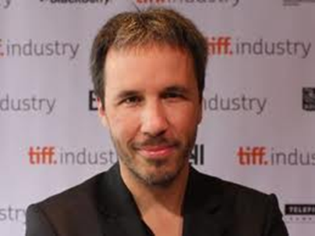
Denis Villeneuve
Né à Trois-Rivières le 3 octobre 1967.
Scénariste et réalisateur québécois, canadien.
Auteur des films Maelström (2000), Polytechnique (2009) et Incendies (2010).
Fait des études universitaire en cinéma à l'Université du Québec à Montréal.
En 1990-1991, il remporte la Course Europe-Asie grâce à ses reportages audacieux. (concours à Radio-Canada)
Au cours de ces années, il tourne des vidéoclips, notamment avec Daniel Bélanger, le Cirque du Soleil et Beau Dommage, dont plusieurs sont primés.
En 1996, il scénarise et réalise un des segments du film collectif Cosmos.
En 1998, il signe le scénario et la réalisation de son premier long métrage, Un 32 août sur Terre.
En 2010, il présente Incendies, l’adaptation cinématographique de la pièce à succès de Wajdi Mouawad.

Slide 6
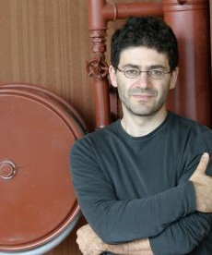
Wajdi Mouawad
Né le 16 octobre 1968 à Beyrouth au Liban.
Homme de théâtre canadien (tout à la fois metteur en scène, auteur et comédien).
Quitte son pays natal à l’âge de huit ans avec sa famille qui émigre d'abord en France puis au Canada dans la province du Québec en 1983.
Reçoit son diplôme de l'École nationale de théâtre du Canada en 1991.
Il a été lauréat du Prix littéraire du Gouverneur général du Canada dans la catégorie théâtre en 2000.
En 2002, le gouvernement français lui décerne le titre de chevalier de l'Ordre des Arts et des Lettres pour l'ensemble de son œuvre.
En 2003 – écriture de la pièce de théâtre Incendie.
Il écrit de nombreuses pièces de théâtre au cours de sa vie.

Slide 7
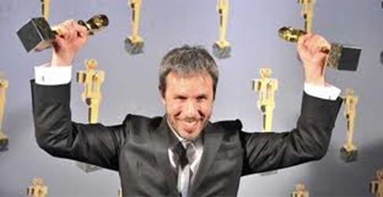
Prix
2010 :
Prix du meilleur film de la section Venice Days, Mostra, Venise, pour « Incendies »
Prix du meilleur film canadien, Festival de Toronto, pour « Incendies »
Prix de la meilleure actrice, Lubna Azabal, Festival de Abu Dhabi, pour « Incendies »
Grand Prix du Festival de Varsovie, pour « Incendies »
Prix du meilleur film canadien du Festival de l'Atlantique de Halifax pour « Incendies »
Prix du public du Festival de Namur pour « Incendies »
Prix du public du Festival de Valladolid pour « Incendies »
2011 :
Prix du public du Festival de Rotterdam pour « Incendies »
Prix du meilleur film canadien de l'Association des critiques de Toronto pour « Incendies »
nomination aux 5 meilleurs films étrangers du National Board of Review (USA) pour « Incendies »
Nomination aux Oscars dans la catégorie « Meilleur film en langue étrangère » pour Incendies.
Prix Génie du meilleur film et de la meilleure réalisation pour Incendies.
Prix Jutra du meilleur film, du meilleur scénario et de la meilleure réalisation pour Incendies.
Prix du Gouverneur Général pour les arts et spectacles (Denis Villeneuve)
Il a remporté huit prix Génie et neuf prix Jutra, notamment ceux du meilleur film et de la meilleure réalisation.
Etc.

Slide 8
À discuter
Liban
Guerre
Testament
Violence
Sous-titre (sections du film)
Sous-titre (Arabe)
L’histoire voyage dans le passé et le présent
La musique

Slide 9
Bibliographie
http://www.wajdimouawad.fr/wajdi-mouawad/biographie
http://www.cinoche.com/films/incendies/index.html
http://fr.wikipedia.org/wiki/Incendies_(film)
http://fr.wikipedia.org/wiki/Denis_Villeneuve
http://fr.wikipedia.org/wiki/Wajdi_Mouawad

